Slide 1
Ing. Martin Pospíšil Ph.D
Peritas s.r.o.
Profesní komora požární ochrany
Základní principy požární bezpečnosti bytových domů ve vztahu k užívání objektů

Slide 2
Související předpisy
Zákon o požární ochraně č. 133/85 Sb., ve znění pozdějších předpisů
246/2001 Sb. Vyhláška Ministerstva vnitra ze dne 29. června 2001 o stanovení podmínek požární bezpečnosti a výkonu státního požárního dozoru (vyhláška o požární prevenci)
Vyhláška MV č. 221, ze dne 15. října 2014, kterou se mění vyhláška č. 246/2001 Sb., o stanovení podmínek požární bezpečnosti a výkonu státního požárního dozoru
Vyhláška 268, z dne 6. září 2011, kterou se změnila vyhláška č. 23/2008 Sb., o technických podmínkách požární ochrany staveb

Slide 3
Požárně bezpečnostní řešení stavby
Jako základní dokument pro užívání objektu
Vypracovává se u objektů od 70, resp. 80 tých let, případně u objektů dle typových podkladů

Slide 4
Požárně bezpečnostní řešení stavby
Stanovuje požadavky na dělení objektu na požární úseky, stanovuje podmínky protipožárního zásahu, evakuace, vybavení požárně bezpečnostními zařízeními

Slide 5
Požárně bezpečnostní řešení stavby
Samostatné požární úseky v bytových domech tvoří – únikové cesty, chráněné únikové cesty, chodby, prostory technického vybavení objektu, sklepní a skladové prostory, garáže.

Slide 6
Požárně bezpečnostní řešení stavby –
Některé požární úseky v bytových domech, se vybavují elektrickou požární signalizací. Jde především o vícepodlažní podzemní garáže a případy, kdy EPS je vyžadováno pro spouštění a zajištění funkce dalších požárně bezpečnostních zařízení (zejména požárního odvětrání).

Slide 7
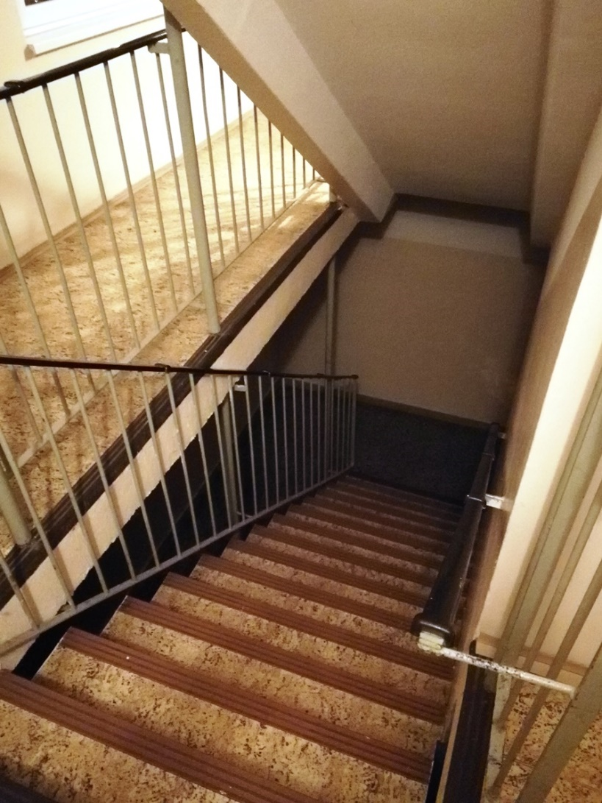
Panelové bytové domy
Panelové bytové domy byly projektovány a realizovány ve 2. polovině 20. století. Jednalo se o domy navržené „podle typových podkladů“, které v období začátku jejich výstavby zohledňovaly požadavky požární bezpečnosti

Slide 8
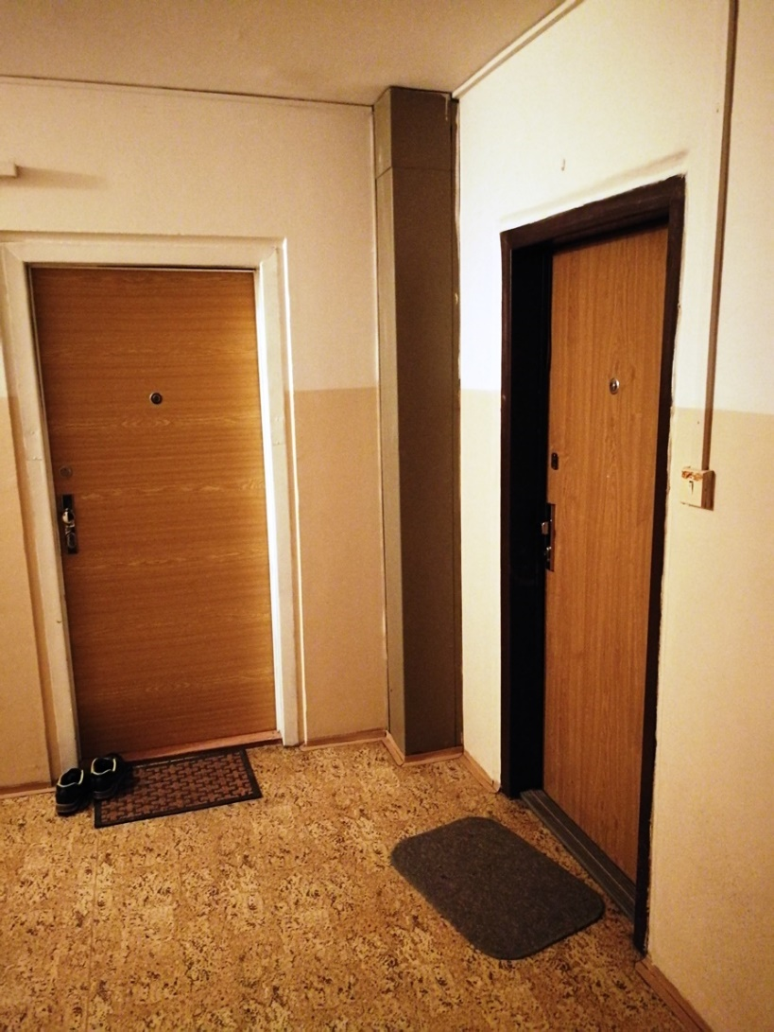
Panelové bytové domy
Základní jednotkou požárního úseku je byt, oddělený masivními železobetonovými stěnami a stropy. Standardem jsou v této době i požární dveře

Slide 9
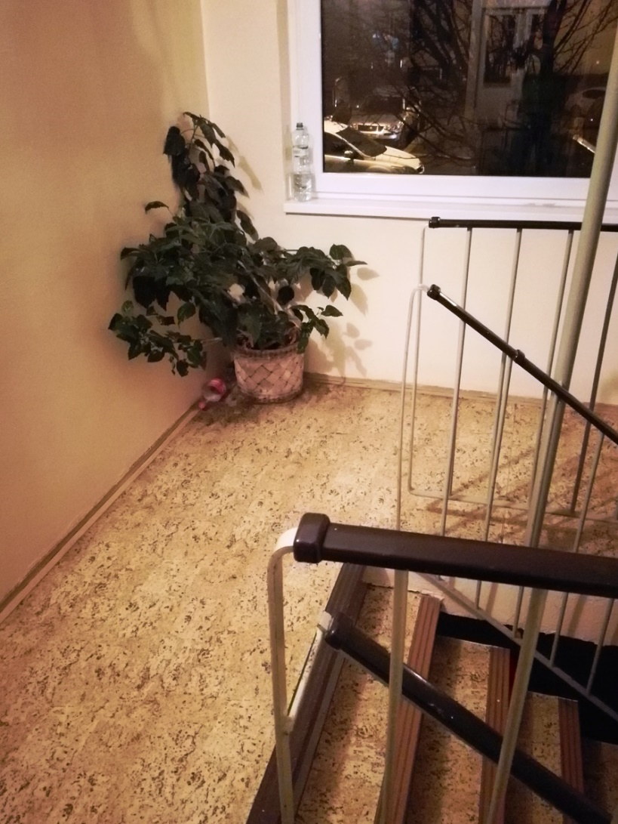
Panelové bytové domy
Chráněné únikové cesty jsou společné prostory (schodiště a chodby), které by měly být bezpečné pro únik všech osob v objektu. O bezpečnosti těchto cest je možné hovořit pouze tam, kde:
je důsledně dodržováno požární oddělení těchto prostor od bytů, sklepů domovního vybavení nebo, technických prostor (jsou všude nepoškozené požární dveře, které se dají bez problémů zavírat nebo mají nepoškozenou zpěňující protipožární pásku atp.),
je zajištěno jejich odvětrání (přirozeně otevíratelnými okny nebo funkční vzduchotechnikou),

Slide 10
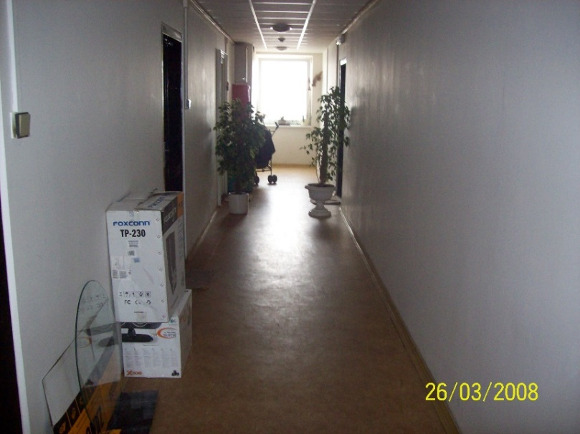
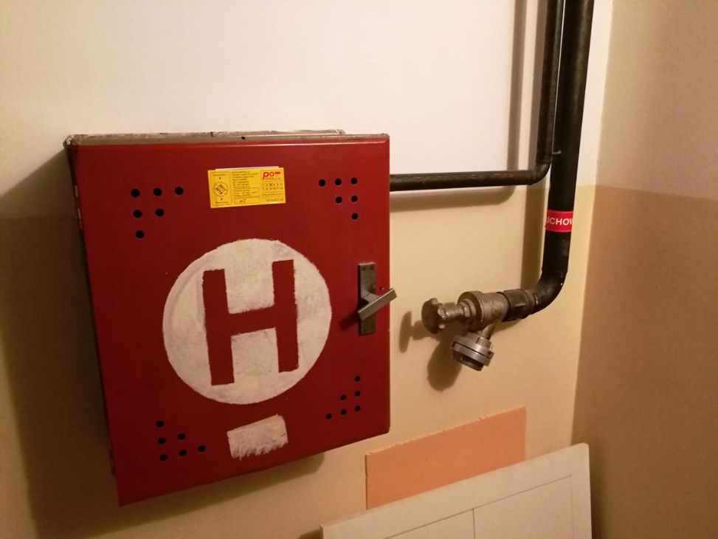
Panelové bytové domy
Chráněné únikové cesty jsou společné prostory (schodiště a chodby), které by měly být bezpečné pro únik všech osob v objektu. O bezpečnosti těchto cest je možné hovořit pouze tam, kde:
je zajištěna jejich průchodnost (žádné květináče se vzrostlými květinami, botníky, uskladněné skříně a jiný nábytek uložené na mezipodestách),
je označen směr úniku na volné prostranství (na zdech schodiště jsou směrové piktogramy, případně funguje nouzové osvětlení).

Slide 11
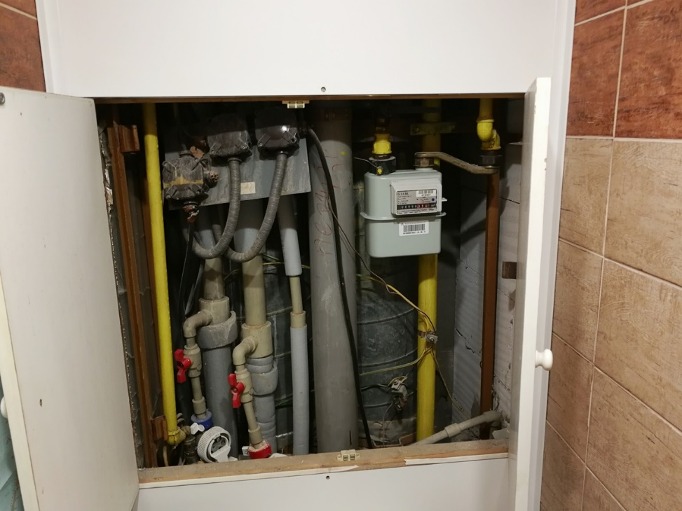
Panelové bytové domy
Kritickými místy v těchto bytových domech jsou především instalační nebo vzduchotechnické šachty, procházející vertikálně celými objekty bez požárních předělů v jednotlivých podlažích

Slide 12
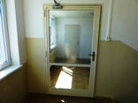
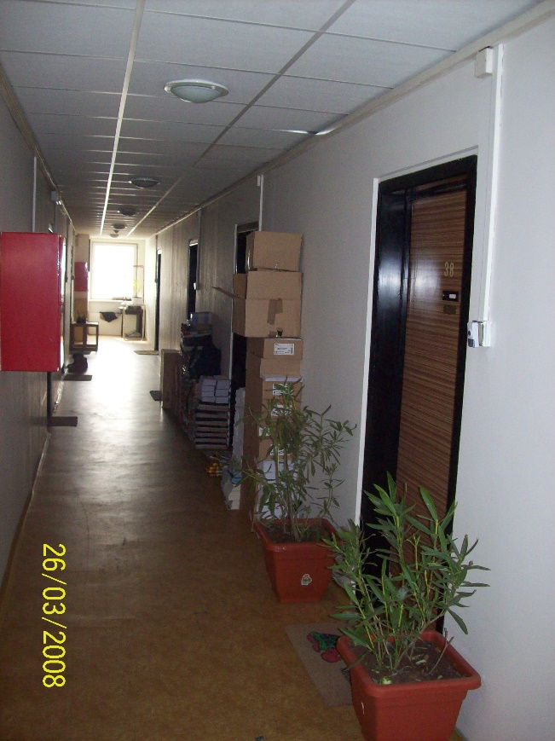
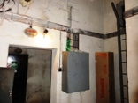
Bytové domy

Slide 13
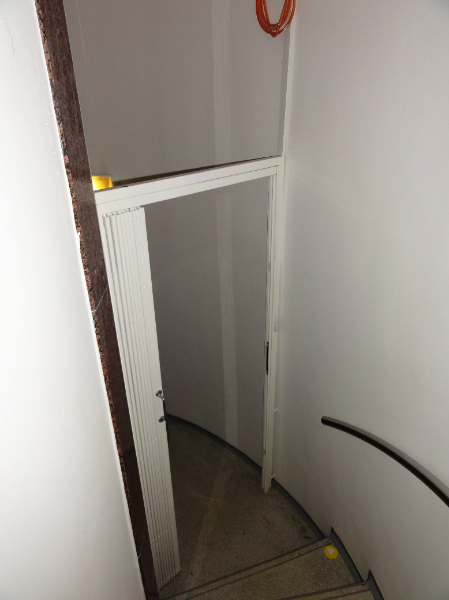
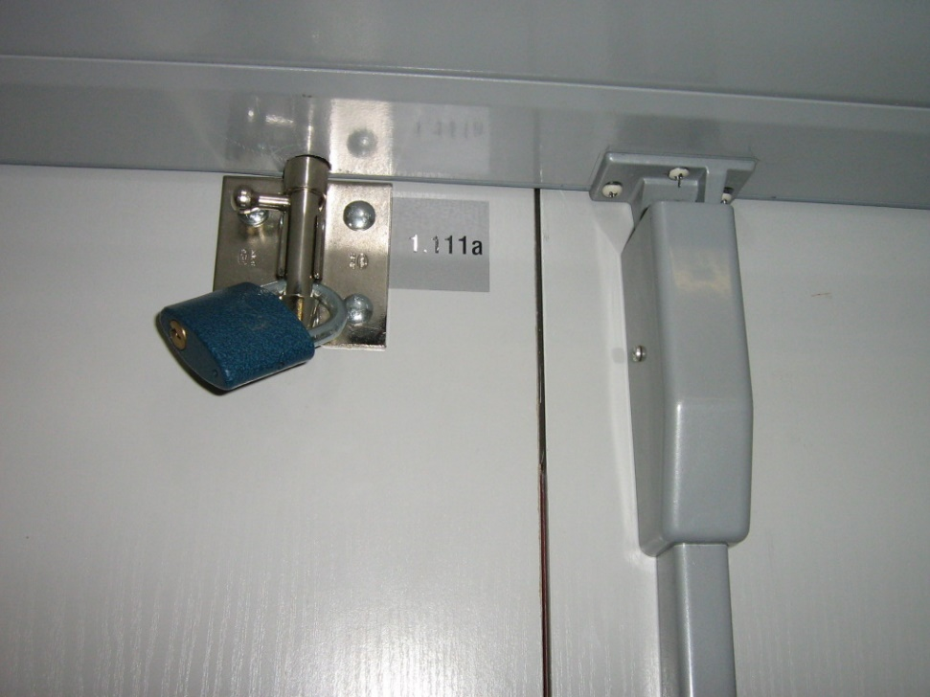
Bytové domy –neprůchozí únikové cesty

Slide 14
Obecné podmínky požární bezpečnosti
Přes veškeré opatření, týkající se stavebního řešení objektů, zůstává stěžením problémem v bytových domech chování vlastních obyvatel domů. Všechna snaha projektantů a stavitelů přichází vniveč, bez uvědomění si podstaty zajištění požární bezpečnosti vlastních obyvatel domů. Mezi typické nešvary, se kterými se setkáváme v bytových domech jsou především :
Noví i stávající obyvatelé domů nevědí z hlediska požární ochrany o svých domech nic nebo velice málo.
Jsou prováděné přestavby a rekonstrukce bez vědomí příslušných orgánů státní správy.
Na únikových cestách jsou vybudovány mříže, jako ochrana před zloději.
Ve sklepních prostorách se ukládají požárně nebezpečné látky (např. hořlavé kapaliny, propan-butan v tlakových lahvích).
Na únikových cestách je skladován nábytek, zařizovací předměty a vše co už se do bytu nevešlo.
Jsou zamykány hydrantové skříně. Málokdy se obyvatelům domu podaří klíček od visacího zámku v případě požáru nalézt.
Přenosné hasicí přístroje, které byly v objektu umístěny se během krátké doby ztrácí nebo jsou ukradeny.

Slide 15
Obecné podmínky požární bezpečnosti
V chráněné únikové cestě lze umístit předmět z hořlavé látky za těchto podmínek:
Vzdálenost hořlavého předmětu od hořlavé části stavby s výjimkou podlahy nesmí být menší než 2 m,
Hořlavý předmět nebo jeho část nesmí být z plastu,
Hořlavý předmět nesmí být umístěn na strop či podhled nebo pod stropem či podhledem určené pro pohyb osob,
Hořlavý předmět musí být připevněn tak, aby nedošlo k jeho uvolnění při úniku osob či jednotek PO,
V CHÚC lze na stěnu o ploše 60 m² umístit pouze jeden hořlavý předmět, na podlaží CHÚC nesmí být umístěny více než 3 hořlavé předměty,
Hořlavý předmět ve tvaru „nástěnky“ nesmí být v CHÚC umístěn, je-li při tloušťce 4 mm větší než 1,3 m²Jeden malý závěsný automat na nápoje, jiné zboží nebo službu pro tři podlaží,
Květinovou výzdobu z plastů, pokud průmět plochy této výzdoby na stěnu není větší než 0,5 m² a hloubka této výzdoby nepřesahuje 0,1 m. Při umístění této výzdoby nesmí být omezena minimální šířka únikové cesty stanovená výpočtem,

Slide 16
Co může překvapit hasiče
Překvapení může hasiče čekat ve skladech, dílnách, garážích, které jsou v mnoha případech požárně neodděleny od obytných prostor domu. Ať už to jsou kutilské dílny, domácí truhlárny, dílny a garáže vybavené tlakovými lahvemi, svářecími soupravami, lokálními topidly či spoustou kanystrů a lahviček s neidentifikovatelnými hořlavými kapalinami. Zvláštní sortou našich spoluobčanů vlastnící rodinné domy jsou hasiči přezdívaní „sběratelé“ nebo také „archeologové“. U požárů jejich domů čeká na hasiče neuvěřitelné množství hořlavého materiálu. Často se jedná o noviny, časopisy, látky, oděvy nebo různorodý komunální odpad.

Slide 17
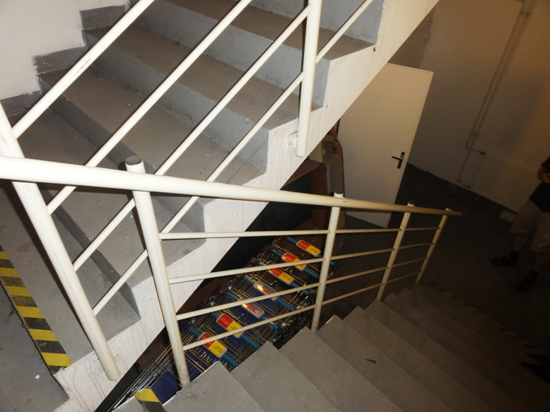
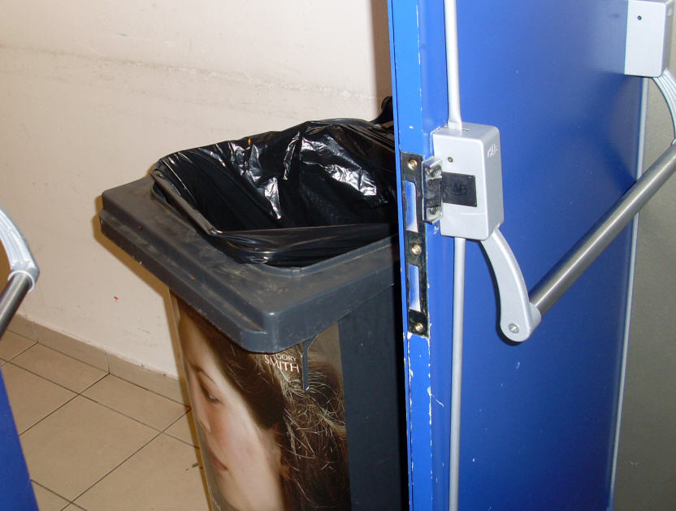
Obecné podmínky požární bezpečnosti

Slide 18
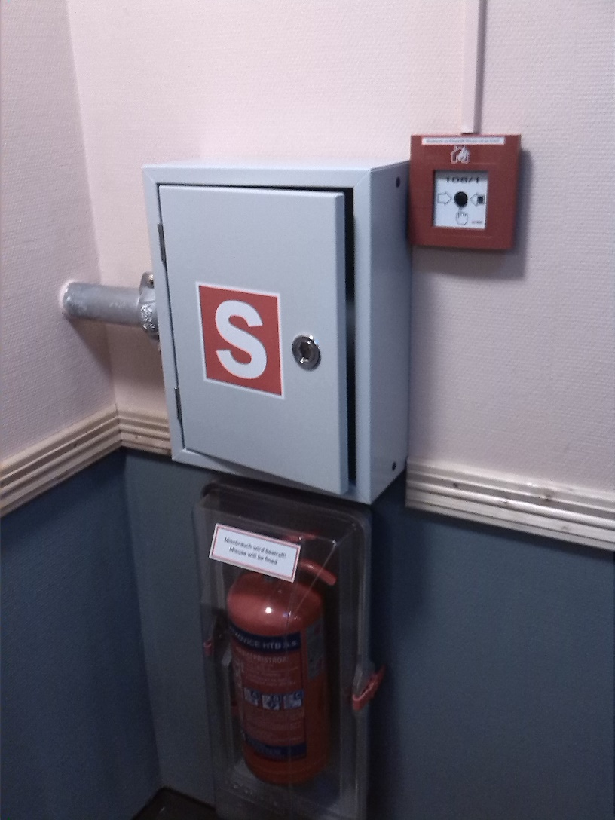
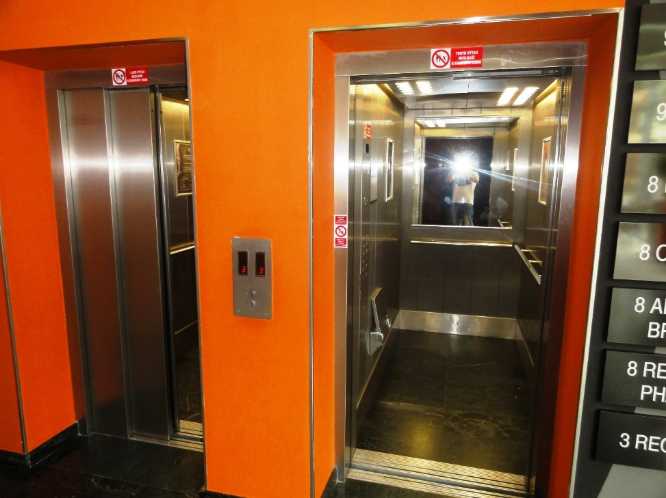
Vybrané požárně bezpečnostní zařízení v objektech bytových domů

Slide 19
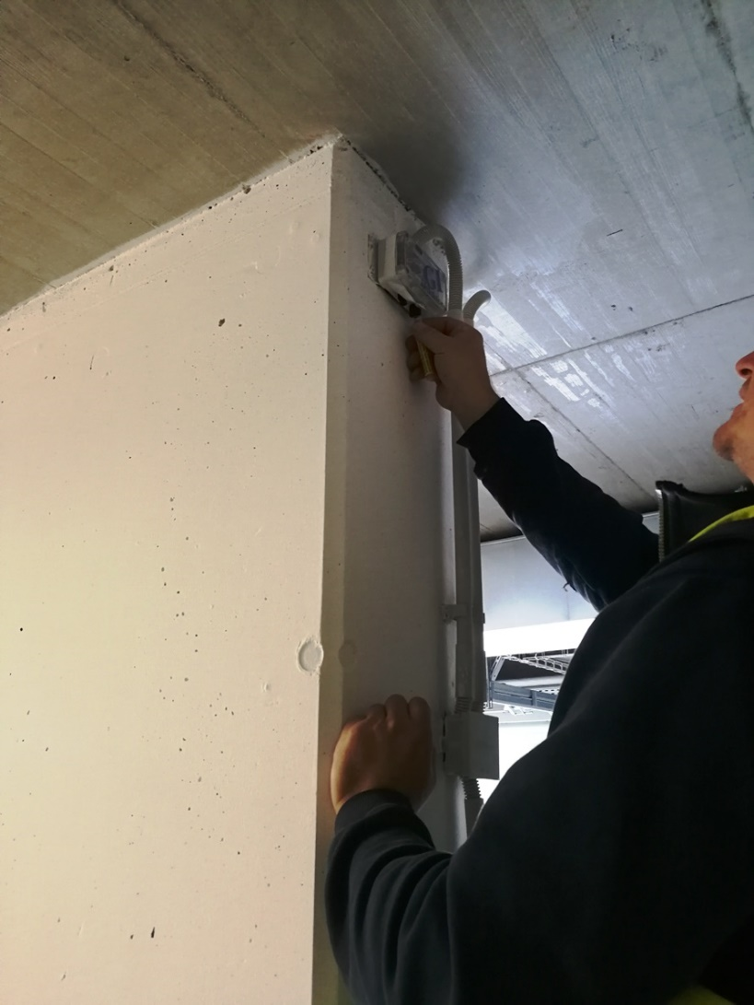
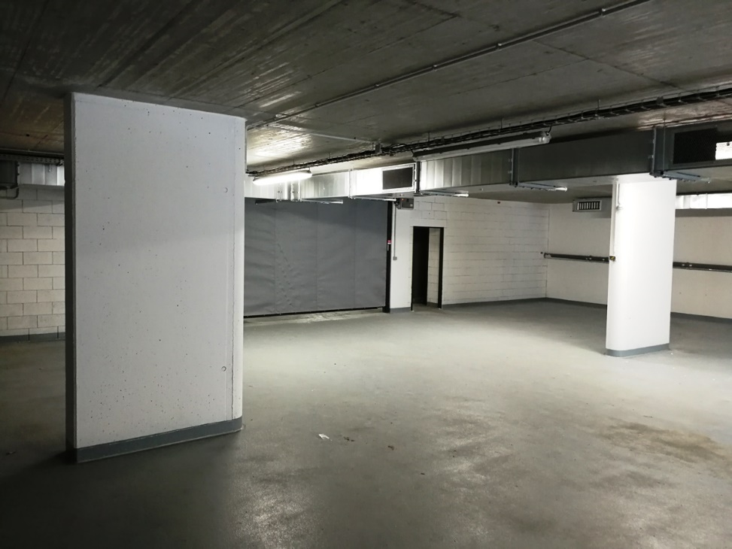
Vybrané požárně bezpečnostní zařízení v objektech bytových domů

Slide 20
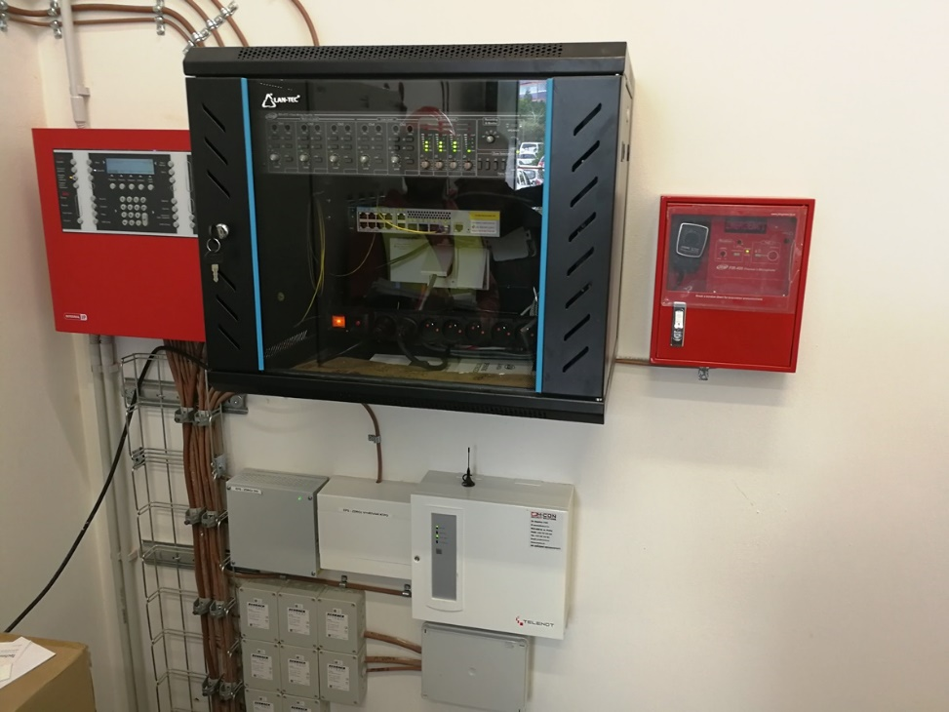
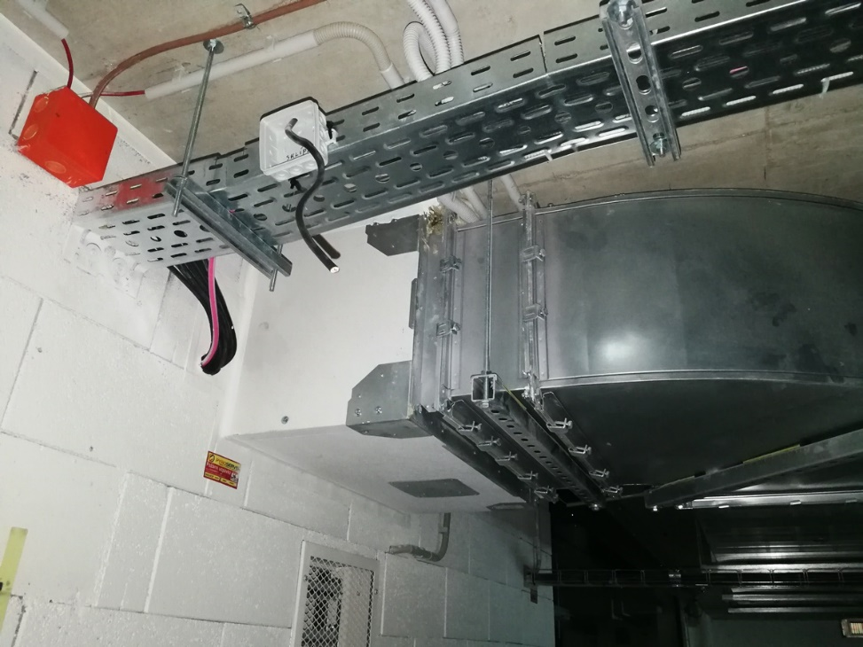
Vybrané požárně bezpečnostní zařízení v objektech bytových domů

Slide 21
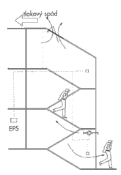
Principy větrání
) Chráněná úniková cesta typu A s přetlakovým větráním s desetinásobnou výměnou vzduchu, je vybavena EPS

Slide 22
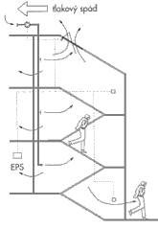
Principy větrání
) Chráněná úniková cesta typu B bez požárních předsíní, nucené větrání s patnáctinásobnou výměnou vzduchu, přetlak 25 Pa

Slide 23
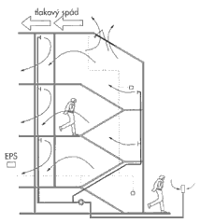
Principy větrání
) Chráněná úniková cesta typu C s přetlakovým větráním s patnáctinásobnou výměnou vzduchu, přetlak 25 Pa mezi schodištěm a předsíněmi a mezi předsíněmi a přilehlými požárními úseky

Slide 24
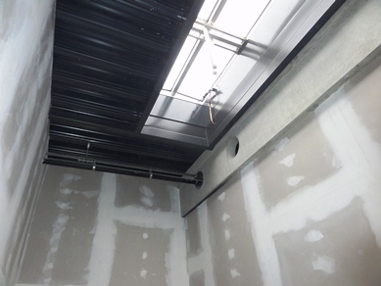
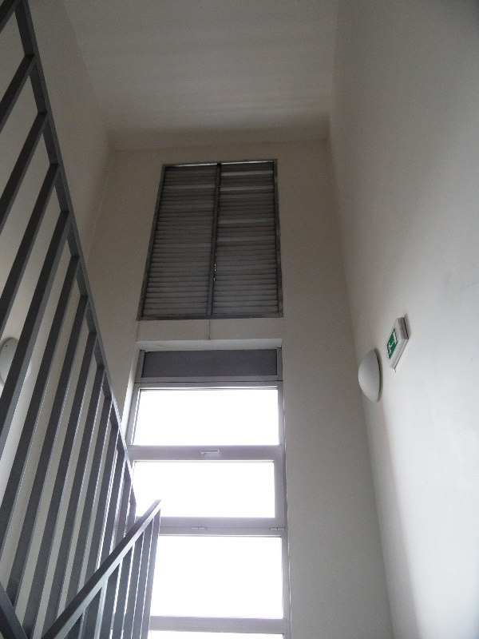
VĚTRÁNÍ CHRÁNĚNÝCH ÚNIKOVÝCH CEST – přirozené větrání

Slide 25
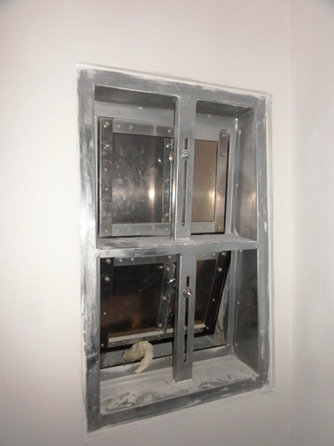
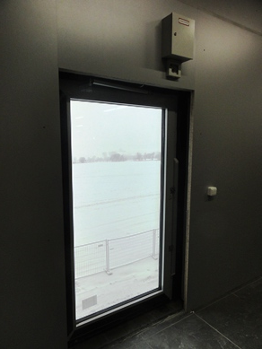
VĚTRÁNÍ CHRÁNĚNÝCH ÚNIKOVÝCH CEST – přirozené větrání

Slide 26
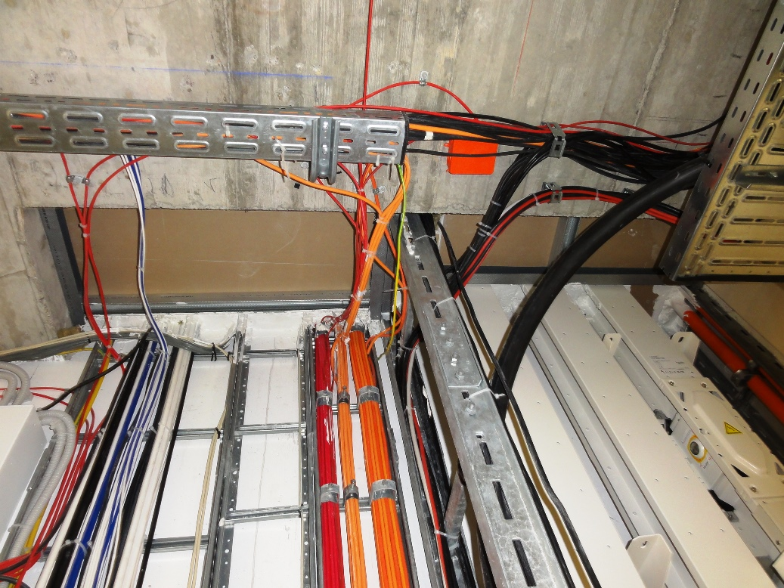
Provedení instalačních šachet
Dva způsoby řešení :
IŠ tvoří samostatný požární úsek = požadavky na stěny, prostupy ve stěnách, dveře
IŠ je součástí požárního úseku podlaží = požadavky na prostupy instalací stropy

Slide 27
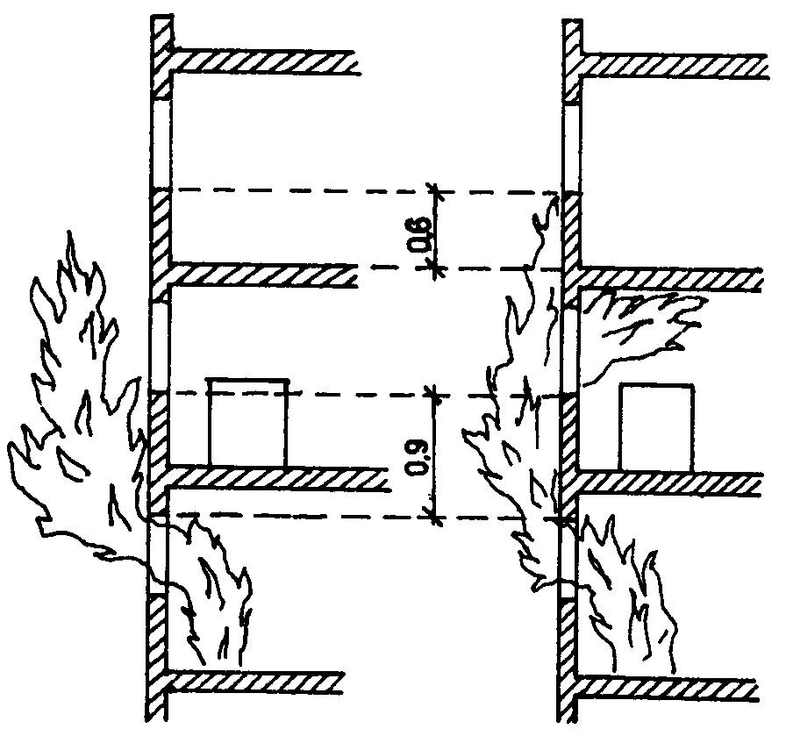
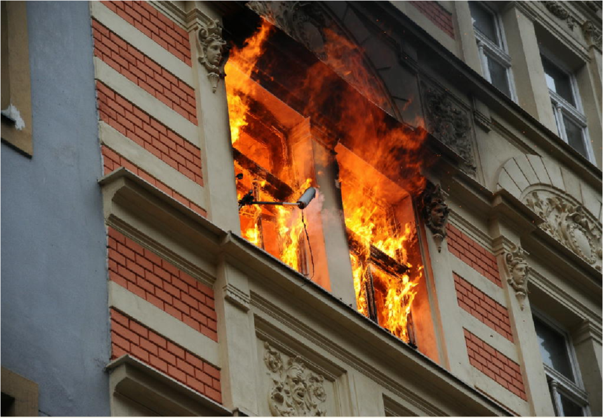
PŘEDPOKLAD SKUTEČNOST

Slide 28
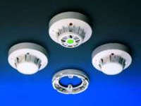
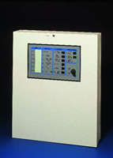
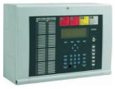
Komponenty EPS

Slide 29
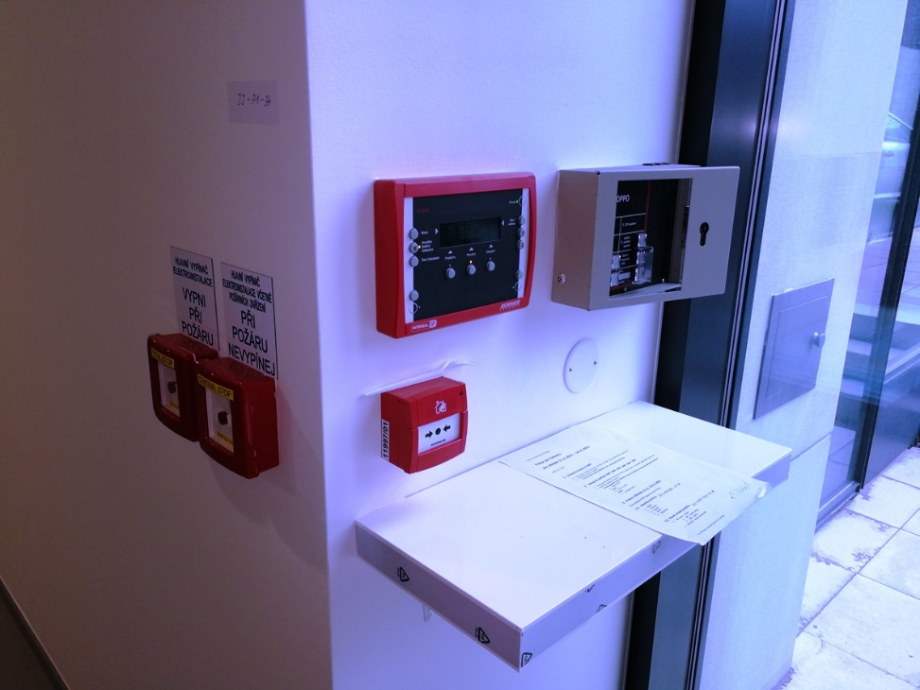
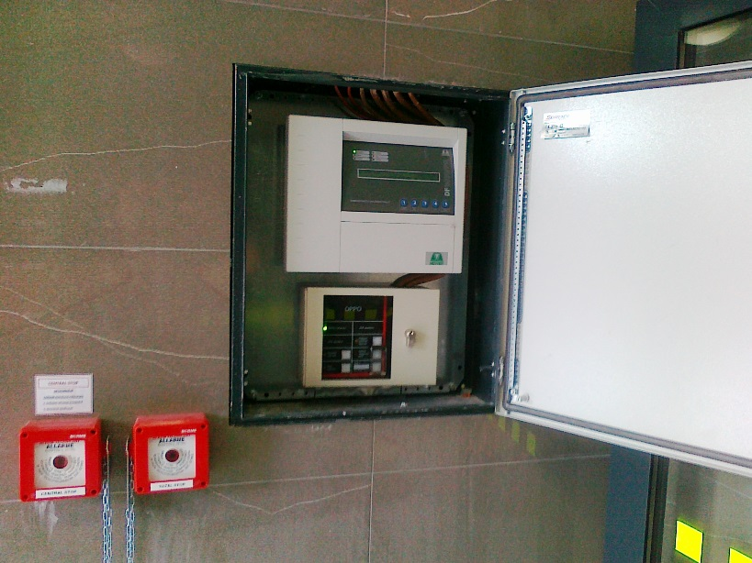
Komponenty EPS

Slide 30
Související předpisy
Provozuschopnost instalovaného požárně bezpečnostního zařízení se prokazuje dokladem o jeho montáži, funkční zkoušce nebo koordinační zkoušce, kontrole provozuschopnosti, údržbě a opravách provedených podle podmínek stanovených touto vyhláškou. U vyhrazených požárně bezpečnostních zařízení, a stanoví-li tak průvodní dokumentace výrobce.
Vyhláška 221 :
Kontrola provozuschopnosti požárně bezpečnostního zařízení se provádí v rozsahu stanoveném právními předpisy, normativními požadavky,
a průvodní dokumentací jeho výrobce.

Slide 31
četnost provádění
Právní předpis definuje povinnost provádět u požárně bezpečnostních zařízení pravidelné kontroly provozuschopnosti :
před uvedením požárně bezpečnostního zařízení do provozu
nejméně jednou za rok, pokud výrobce, ověřená projektová dokumentace nebo prováděcí dokumentace anebo posouzení požárního nebezpečí nestanoví lhůty kratší
Právní předpis stanovuje u vybraných zařízení další lhůty :
periodická zkouška přenosných hasících přístrojů vodních a pěnových jednou za 3 roky, ostatních jednou za 5 let
u elektrické požární signalizace zkoušky činnosti, a to jednou za měsíc u ústředen a doplňujících zařízení, Jednou za půl roku u samočinných hlásičů požáru a zařízení, které elektrická požární signalizace ovládá
norma pro samočinné hasící zařízení stanovuje provádění týdenních prohlídek, zkoušek motorů, čtvrtletních prohlídek, tříletých a desetiletých

Slide 32
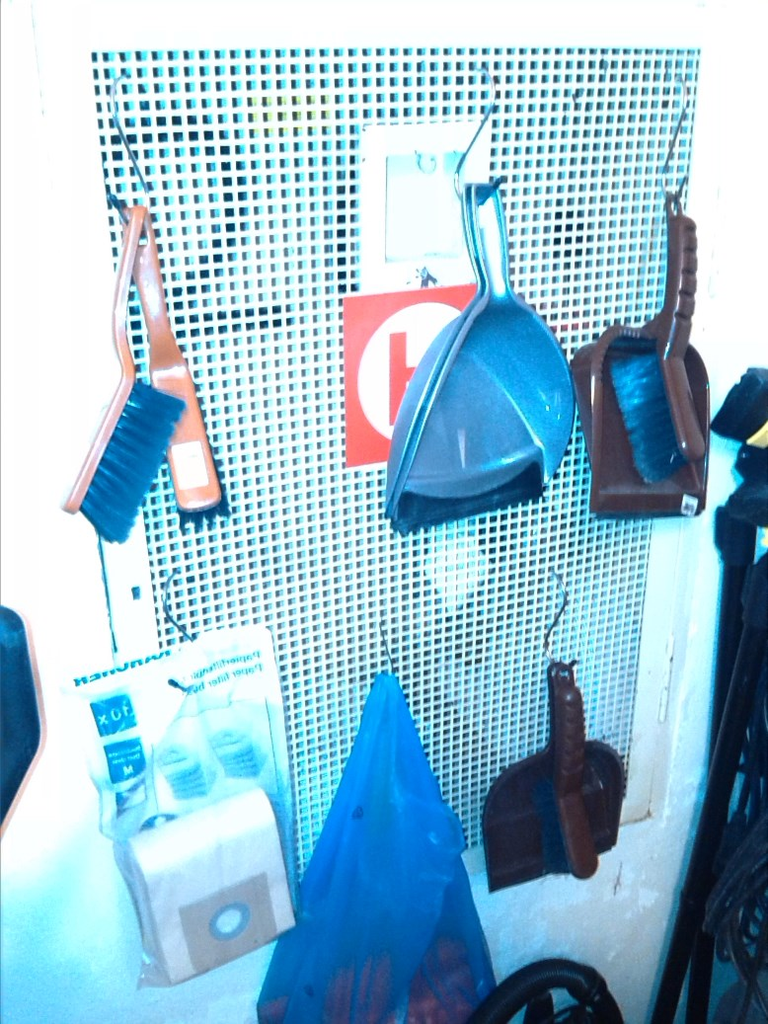
Na základě jakých podkladů se kontroly provádějí
Kontrola provozuschopnosti požárně bezpečnostního zařízení se provádí
v rozsahu stanoveným právními předpisy, normativními požadavky a průvodní dokumentací jeho výrobce.
Při provozu, kontrole provozuschopnosti, údržbě a opravách požárně bezpečnostního zařízení, u něhož není k dispozici průvodní dokumentace nebo neexistuje výrobce, se postupuje podle průvodní dokumentace a podmínek stanovených výrobcem technicky nebo funkčně srovnatelného druhu nebo typu požárně bezpečnostního zařízení.

Slide 33
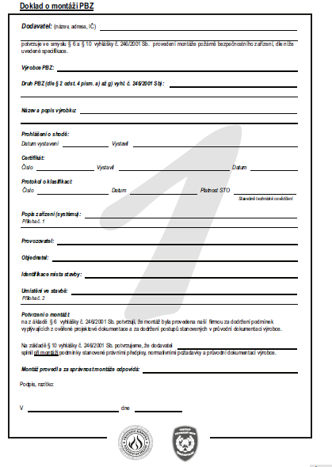
Obsah dokladu o kontrole provozuschopnosti
Doklad o kontrole provozuschopnosti požárně bezpečnostního zařízení vždy obsahuje následující údaje
údaj o firmě, jménu nebo názvu, sídle nebo místu podnikání provozovatele požárně bezp. zařízení
a identifikačním čísle; u osoby zapsané v obchodním rejstříku nebo jiné evidenci též údaj o tomto zápisu; je-li provozovatelem zařízení fyzická osoba, také jméno, příjmení a adresu trvalého pobytu této fyzické osoby
adresu objektu, ve kterém byla kontrola provozuschopnosti požárně bezpečnostního zařízení provedena, není-li shodná s adresou sídla provozovatele podle písmene a)
umístění, druh, označení výrobce, typové označení, a je-li to nutné k přesné identifikaci, tak i výrobní číslo kontrolovaného zařízení

Slide 34
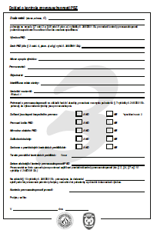
Obsah dokladu o kontrole provozuschopnosti
Doklad o kontrole provozuschopnosti požárně bezpečnostního zařízení vždy obsahuje následující údaje
výsledek kontroly provozuschopnosti, zjištěné závady včetně způsobu a termínu jejich odstranění a vyjádření o provozuschopnosti zařízení
datum provedení a termín příští kontroly provozuschopnosti
písemné potvrzení o kontrole provozuschopnosti, datum, jméno, příjmení a podpis osoby,
která kontrolu provozuschopnosti provedla; u podnikatele údaj o firmě, jménu nebo názvu, sídle nebo místu podnikání a identifikačním čísle;
u osoby zapsané v obchodním rejstříku nebo jiné evidenci též údaj
o tomto zápisu; u zaměstnance obdobné údaje týkající se jeho zaměstnavatele

Slide 35
Ing. Martin Pospíšil Ph.D
Peritas s.r.o.
Profesní komora požární ochrany
Děkuji za pozornost

